Slide 1
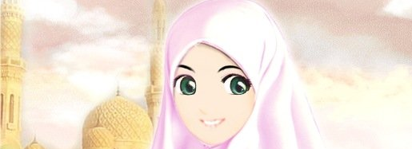
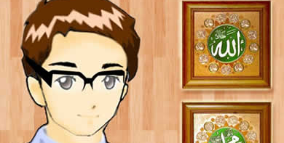
Kontroversi RUU KKG
Problematika Gender dalam Islam

Slide 2
RUU Kesetaraan dan Keadilan Gender (RUU KKG)
Bab I pasal 1 ayat 4
“Diskriminasi adalah segala bentuk pembedaan, pengucilan, atau pembatasan, dan segala bentuk kekerasan yang dibuat atas dasar jenis kelamin tertentu, yang mempunyai pengaruh atau tujuan untuk mengurangi atau menghapuskan pengakuan, penikmatan manfaat atau penggunaan hak asasi manusia dan kebebasan pokok di bidang politik, ekonomi, sosial, budaya, sipil atau bidang lainnya terlepas dari status perkawinan, atas dasar persamaan antara perempuan dan laki-laki.”

Slide 3
Definisi gender dalam RUU ini sudah bertentangan dengan konsep Islam
Alasan
Gender adalah pembedaan peran dan tanggung jawab laki-laki dan perempuan yang merupakan hasil konstruksi sosial budaya yang sifatnya tidak tetap dan dapat dipelajari, serta dapat dipertukarkan menurut waktu, tempat, dan budaya tertentu dari satu jenis kelamin ke jenis kelamin lainnya. (pasal 1:1)
1

Slide 4
Definisi gender dalam RUU ini sudah bertentangan dengan konsep Islam
Alasan
Tugas
Sedangkan gender menurut Islam
1
Tanggung Jawab
Peran
Wahyu Allah
Budaya

Slide 5
RUU Gender sangat western-oriented.
Alasan
Para pegiat kesetaraan gender biasanya berpikir, bahwa apa yang mereka terima dari Barat termasuk konsep gender WHO dan UNDP harus ditelan begitu saja, karena bersifat universal.
2

Slide 6
RUU Gender sangat western-oriented.
Alasan
2
Perempuan
Barat
  Individual
Islam
  Bagian dari keluarga

Slide 7
RUU Gender ini sangat SEKULAR.
Alasan
RUU ini membuang dimensi akhirat dan dimensi ibadah dalam interaksi antara laki-laki dan perempuan.
3

Slide 8
RUU Gender ini sangat SEKULAR.
Alasan
Perspektif Sekular :
Tidaklah adil jika laki-laki boleh poligami dan wanita tidak boleh poliandri
Tidak adil, jika istri keluar rumah harus seijin suami, sedangkan suami boleh keluar rumah tanpa izin istri
3

Slide 9
RUU Gender ini sangat SEKULAR.
Alasan
Perspektif Islam :
Perempuan dibebani tanggung jawab duniawi yang lebih kecil dibanding laki-laki
Tapi, dengan itu, mereka sudah bisa masuk sorga, sama dengan laki-laki
3

Slide 10


Pengertian dan Sejarah Gender
Pertengahan abad 20
Gerakan Pembela Perempuan di London
Memperkenalkan
“Jender Discourse”
GENDER
Jender = peran yang diakibatkan dari jenis kelamin seseorang (laki-laki atau perempuan)

Slide 11
Peranan Gender Dalam Islam
Laki - Laki
Sosok pelindung lawannya, yaitu perempuan
Wajib menafkahi
Perempuan
Pendamping seorang pemimpin
Sebagai pemimpin
Menjadi seorang Ibu

Slide 12
Kesetaraan
Dalam Islam

